Slide 1
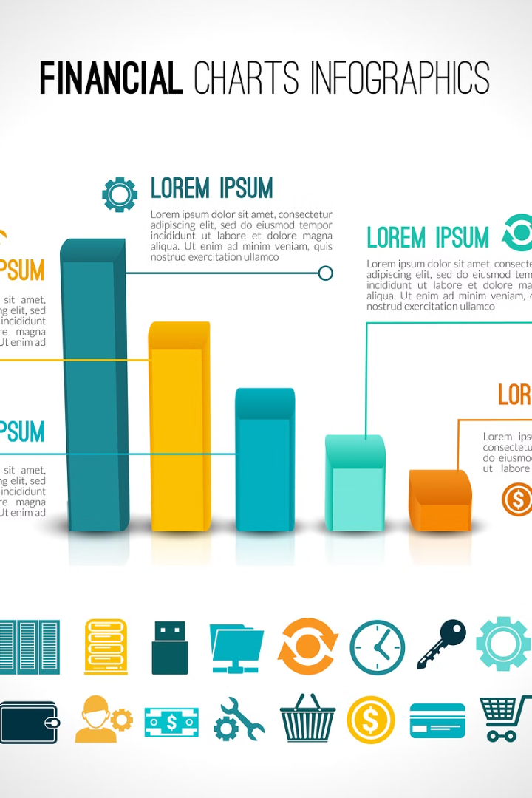
Прогнозирование вероятности дефолта по кредиту
В этом представлении мы рассмотрим алгоритмы машинного обучения, применимые к прогнозированию вероятности дефолта по кредиту, используя практический пример.

Slide 2

Проблема
Вопрос
Цель
Как оценить вероятность дефолта по кредиту, то есть невозврата кредита заемщиком?
Разработка модели машинного обучения, которая может прогнозировать вероятность дефолта по кредиту на основе исторических данных о заемщиках.

Slide 3
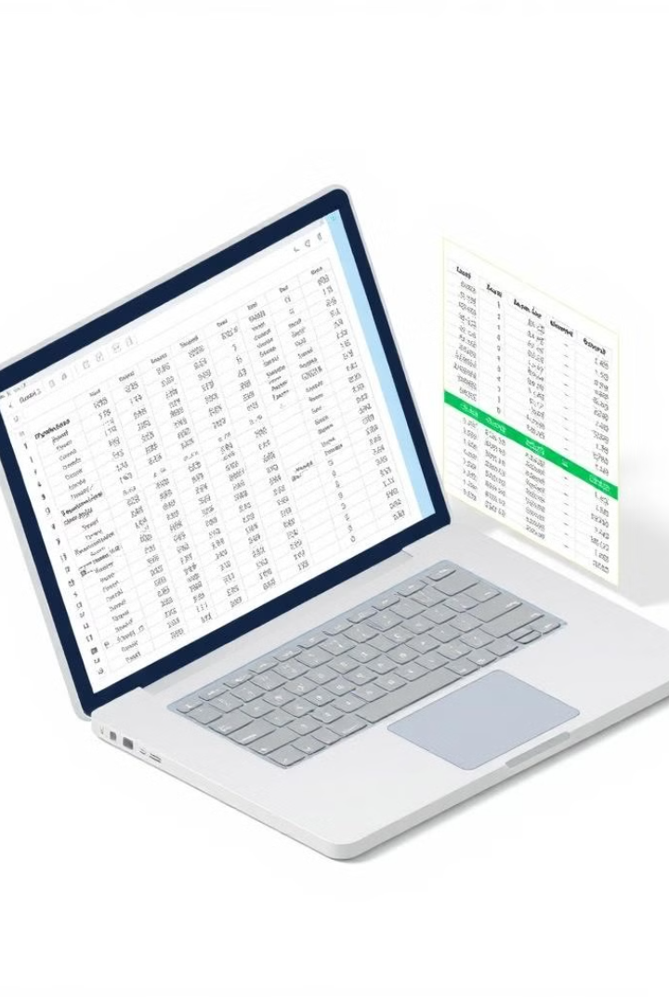
Данные
Источник
Характеристики
Данные собраны из CSV-файла, содержащего информацию о клиентах.
Данные включают в себя такие атрибуты, как возраст, пол, работа, жилищные условия, сбережения, текущие счета, сумма кредита, длительность кредита и цель кредита.
Целевой признак
Целевой признак, который мы хотим предсказать - это Default. Он показывает, вернет ли клиент кредит или нет.

Slide 4
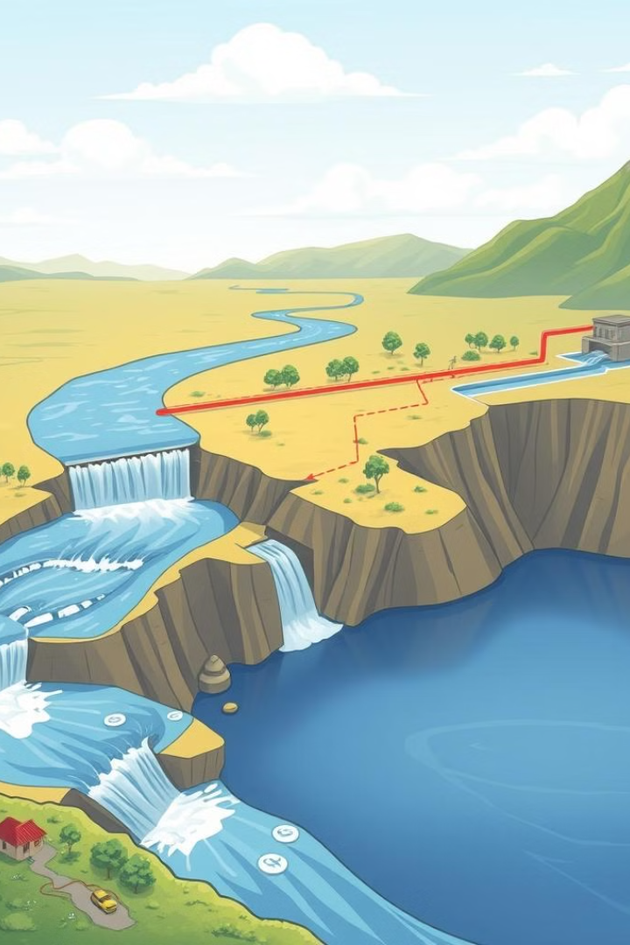

Предобработка данных
1
1. Кодирование категориальных признаков
2
2. Нормализация данных
Данные должны быть нормализованы для того, чтобы алгоритмы машинного обучения могли правильно обрабатывать признаки, которые имеют разные диапазоны значений.
Категориальные признаки, такие как пол или работа, должны быть преобразованы в числовые значения для использования в алгоритмах машинного обучения.
3
3. Генерация целевого признака
Целевой признак Default должен быть создан на основе исходных данных. Например, если клиент не вернул кредит, то Default будет равен 1.

Slide 5

Построение модели
Модель
Обучение
Random Forest Classifier - это алгоритм машинного обучения, который хорошо подходит для задачи классификации, такой как прогнозирование дефолта по кредиту.
Данные разделяются на две части: 80% для обучения модели и 20% для тестирования. Модель обучается на обучающих данных, чтобы предсказывать значение целевого признака (Default) для новых данных.

Slide 6
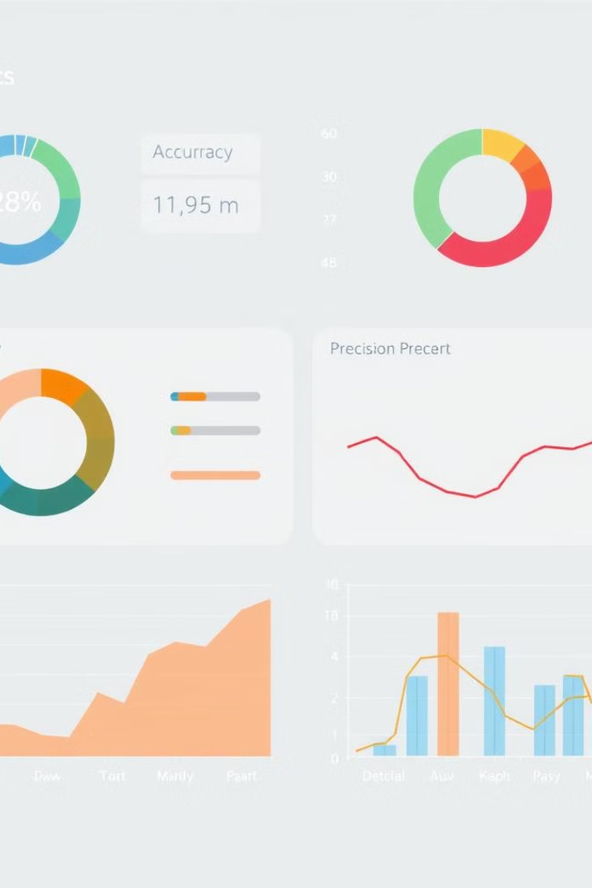





Результаты
Точность
Точность
Значение Точности (Accuracy) модели.
Значение Precision модели.
Полнота
F1-Score
Значение Recall модели.
Значение F1-Score модели.

Slide 7




Приложение
Streamlit
1
Используется для создания интерактивного приложения, позволяющего пользователю ввести информацию о клиенте.
Ввод данных
2
Пользователь вводит информацию о клиенте, такую как возраст, пол, работа, сумма кредита и т.д.
Прогноз
3
Обученная модель анализирует введенные данные и возвращает вероятность дефолта.

Slide 8

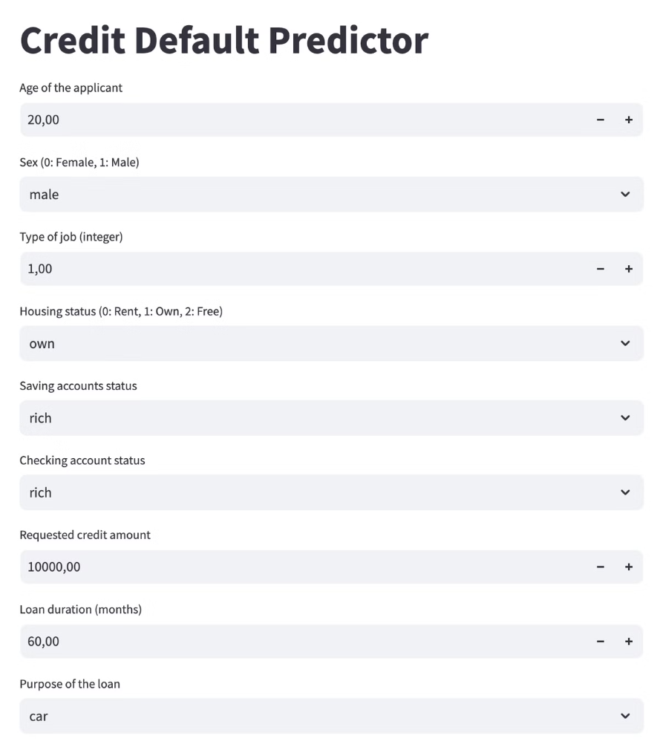



Демонстрация
Скриншоты или видео
Демонстрация работы приложения с помощью скриншотов или видеоролика.
Примеры ввода данных
Демонстрация ввода данных о клиенте и получения прогноза.

Slide 9
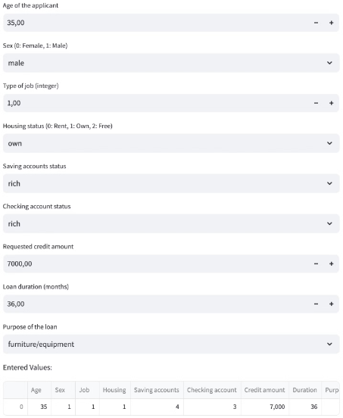
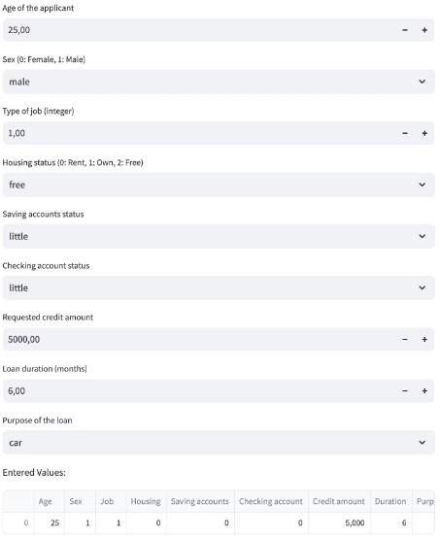
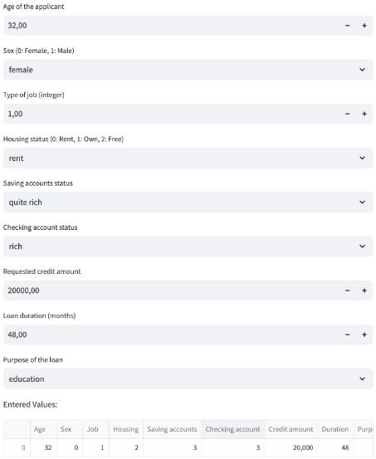





Примеры

Slide 10

Выводы
Успешная модель
1
Модель успешно предсказывает вероятность дефолта по кредиту на основе исторических данных.
Применение
2
Модель может быть использована в реальных банковских системах для оценки кредитного риска.
Улучшения
3
Модель может быть улучшена путем добавления новых данных, изменения алгоритма или использования других методов машинного обучения.

